Slide 1

ZÁKLADNÍ ŠKOLA SLOVAN, KROMĚŘÍŽ, PŘÍSPĚVKOVÁ ORGANIZACE
ZEYEROVA 3354, 767 01 KROMĚŘÍŽ
projekt v rámci vzdělávacího programu
VZDĚLÁNÍ PRO KONKURENCESCHOPNOST
ŠABLONA ČÍSLO: III/2
NÁZEV: INOVACE A ZKVALITNĚNÍ VÝUKY PROSTŘEDNICTVÍM ICT
PŘEDMĚT: Hudební výchova
ROČNÍK: 6. – 9.
TÉMA: Hudební nástroje - trubka
AUTOR: Dušan Okénka
DATUM VYTVOŘENÍ: 8.11.2011
VY_32_INOVACE_10_DO

Slide 2
ANOTACE
PREZENTACE VYTVOŘENA JAKO DOPLNĚNÍ UČIVA OSMÉHO ROČNÍKU HUDEBNÍ NÁSTROJE – TRUBKA
V RÁMCI PREZENTACE MAJÍ ŽÁCI MOŽNOST SEZNÁMIT SE S
CHARAKTERISTIKOU TOHOTO NÁSTROJE
ZVUKEM A BARVOU TÓNU
FUNKCÍ V KOMORNÍCH SESKUPENÍCH A SYMFONICKÉM ORCHESTRU
Pilotáž: Prezentace pilotována ve třídách II. stupně, ale je možné ji využít jako doplnění učiva i ve vyšších ročnících I. stupně ZŠ. Základní seznámení s hudebními nástroji je vždy vhodné doplnit ukázkou konkrétního nástroje, ne vždy je to ale možné a k tomuto účelu poslouží právě prezentace. Textové informace je možné zestručnit v návaznosti na věkovou skupinu žáků. Doporučuji doplnit audioukázkou.

Slide 3
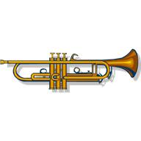
TRUBKA
Trubka je dechový žesťový nástroj, ze všech v současnosti používaných žesťových nástrojů dosahuje vůbec nejvyšších tónů (nepočítaje její menší variantu, piccolo trubku). Má široké využití prakticky ve všech hudebních žánrech – v klasické hudbě, jazzu, popu, latinskoamerické hudbě aj.

Slide 4
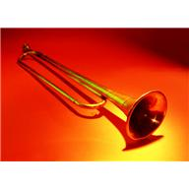
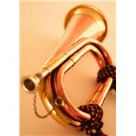
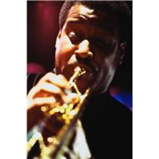
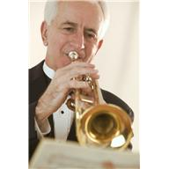
Typy trumpet

Slide 5
Historie
Trubka má svůj původ v hraní na zvířecí rohy či duté zvířecí kosti. Primitivní trubky se objevily již ve starověku, původně měly spíše povzbuzovat odvahu útočících vojsk či doprovázely slavnostní okamžiky. Tyto trubky se již vyráběly uměle z mědi, stříbra a též ze dřeva.
Ve středověku měla trubka důležitou úlohu při zahajování rytířských turnajů, oslavách vítězů apod. Od 17. století má své místo i v orchestrální hudbě, nejvýznamněji se uplatnila v dílech J. S. Bacha a G. F. Händela. Trubky měly původně rovnou trubici. V 15. století měla trubka esovitě zahnutou trubici a od počátku 16. století má již smyčkový tvar.
Po jisté době stagnace trvající od dob baroka zažila trubka renesanci až po vynalezení ventilů na počátku 19. století, od této doby zaujímá důležité místo v každém orchestru a často se používá i jako sólový nástroj

Slide 6
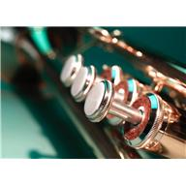
Princip a funkce ventilů
Systém otočných ventilů patentoval Josef Riedl ve Vídni v roce 1832.
Tento nástroj se někdy nazývá jako německá trubka, používá se především v Německu a Rakousku.
Zmáčkne-li se klapka, pootočí se také otvor a zapojí tak další trubici do okruhu výdechového proudu.
Systém pístových ventilů vznikl v roce 1814 a v roce 1839 jej v Paříži vylepšil François Périnet.
Tento systém je mechanicky jednodušší než otočné ventily a je celosvětově více používaný (včetně českých zemí).
Nástroj je někdy označován jako jazztrubka

Slide 7
Použití v hudbě
Sólové koncerty pro trubku byly velice oblíbené zejména v době pozdního baroka, kdy sice trubky ještě neměly ventilový systém, ale hráči se naučili používat velice vysoké alikvotní tóny. Obliba trubky jako sólového nástroje vzrostla zejména po vynalezení ventilů na počátku 19. století.
Komorní hudba
Trubka se v tradiční komorní hudbě neuplatňuje, zejména kvůli svému příliš hlasitému tónu. Přibližně od poloviny 20. století se do obliby dostaly různé žesťové soubory, zejména žesťový kvintet v obsazení dvě trubky, lesní roh, pozoun a tuba.
Orchestr
Trubky byly v barokním orchestru zastoupeny ve dvou až ve čtyřech. V klasicistních a raně romantických orchestrech hrály trubky většinou pouze spolu s tympány a akcentovaly základní tón harmonie hrané orchestrem. Krátce po zavedení ventilového systému začala většina skladatelů uplatňovat trubky v orchestru i jako melodický nástroj.

Slide 8
CITACE: OBRÁZKY, FOTOGRAFIE
Obrázky a fotografie – kliparty office- www.office.com

